Slide 1
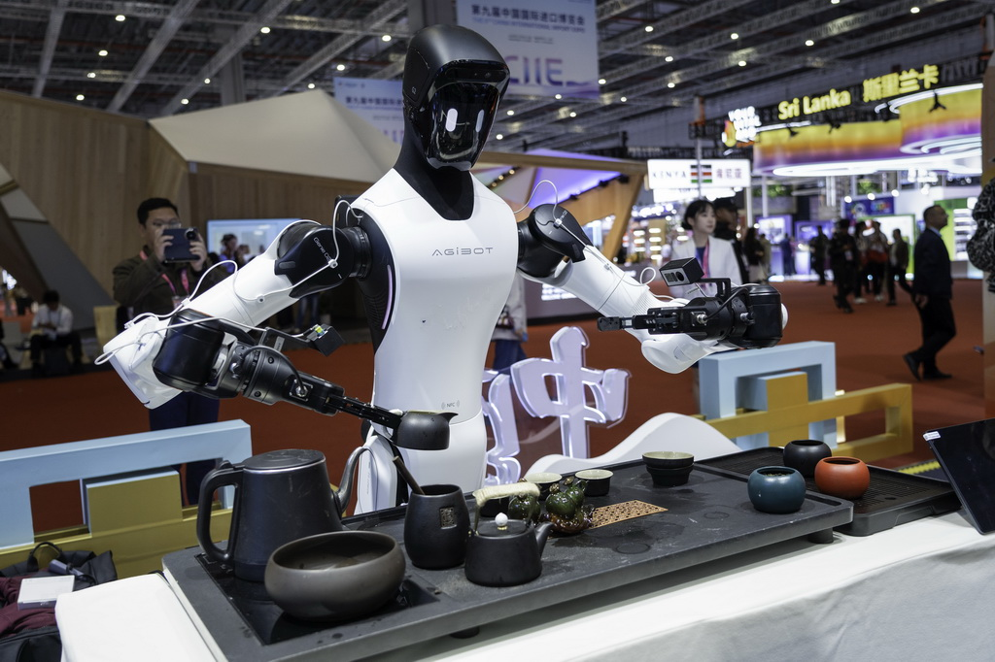
1 / 3
重大事件·科技创新
进博会上机器人会泡茶
11月5日，第九届进博会在上海开幕，展出了480多件新科技产品。
现场有个机器人会泡茶，还有高铁模拟驾驶舱，让大家体验当司机的感觉。
这些科技产品展示了未来的生活方式，想想你长大后可能会用到什么神奇的东西。
小小新闻播报 · 2026年11月10日 星期二
第1页，共3页

Slide 2
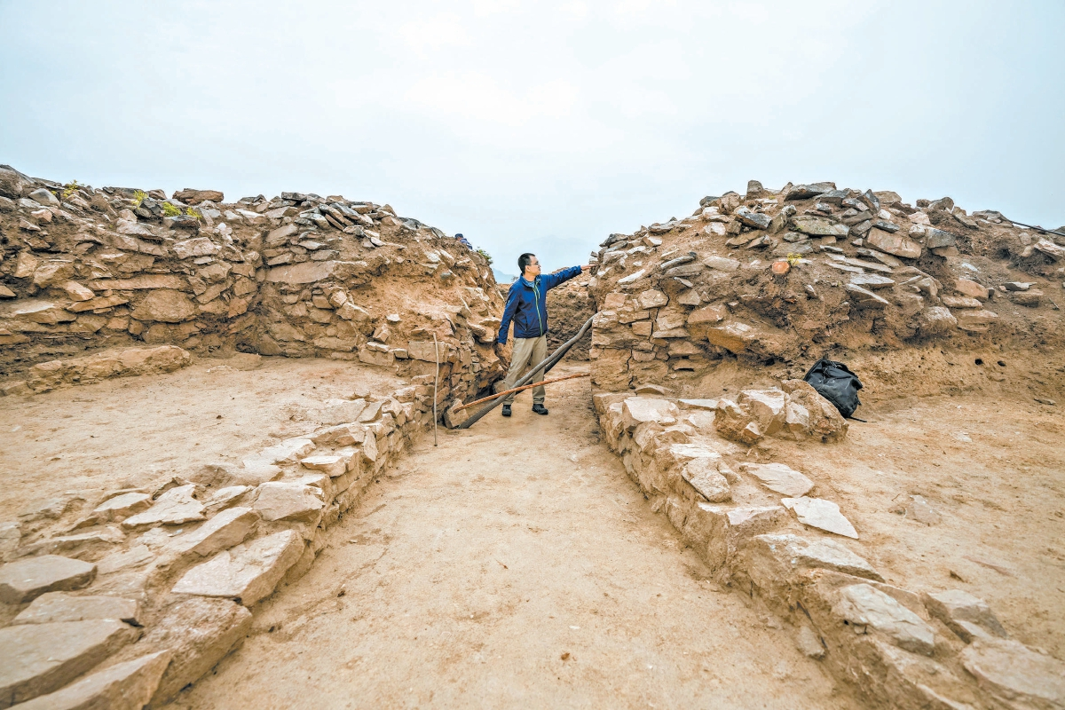
2 / 3
考古发现
北京发现了隋朝的长城
考古学家在北京昌平发现了一座隋朝时期修建的长城戍堡。
他们出土了隋朝的钱币和古代砖瓦，这些文物帮助确认了长城的年代。
原来北京也有古老的长城，你想去看看这些考古发现吗？
小小新闻播报 · 2026年11月10日 星期二
第2页，共3页

Slide 3
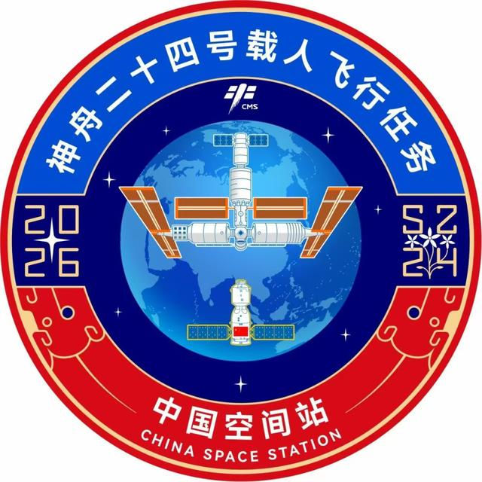
3 / 3
航天探索
外国航天员要来中国的空间站啦
11月7日，中国宣布：一位巴基斯坦的航天员，不久会坐着中国飞船来到中国空间站。
这是中国空间站第一次迎接外国航天员，他会和中国航天员一起在太空做实验。
中国的空间站向世界的好朋友敞开大门，大家手拉手，一起去太空探索奥秘。
小小新闻播报 · 2026年11月10日 星期二
第3页，共3页

